Slide 1
КЗД 4

Slide 2
Респираторы безклапанные
Сирия 3М
Лепесток 200
Бриз (Кама)

Slide 3
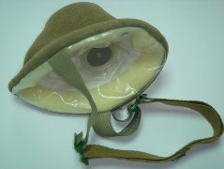
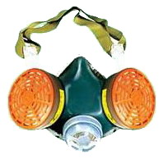
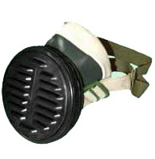
Респираторы с клапаном
У2К
РПГ 67
Респиратор-полумаска 3М
Бриз
РУ 60

Slide 4
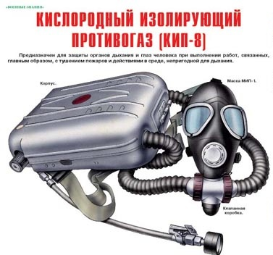
Изолирующие
Изолирующий противогаз ИП-4
Изолирующий противогаз ИП-5

Slide 5
Шланговые
ПШ 1

Slide 6
Гражданские противогазы

Slide 7
Промышленные противогазы
ППФ
ППФ 95
ПФМ

Slide 8
Военные противогазы
ГП
ПМГ
ПБФ

Slide 9
Защитные костюмы
ОЗК
Л 1

Slide 10
Определение размера противогаза
Для определения размера необходимо замерить окружность через макушку, щеки и подбородок.
до 63 см нужна шлем-маска нулевого роста;
63,5-65,5 см - первого;
66-68 см - второго;
68,5-70,5 см - третьего;
более 71 см –четвертого размера.
Или
99-109 мм требуется маска первого роста;
109-119 мм - второго;
более 119 мм - третьего

